Slide 1

KHỞI ĐỘNG
Em hãy kể lại một việc làm thể hiện em là người có trách nhiệm?

Slide 2


Thứ ,ngày tháng năm 2021
Đạo đức
BÀI 3: CÓ CHÍ THÌ NÊN

Slide 3

MỤC TIÊU
Biết đề ra kế hoạch vượt qua khó khăn của bản thân
Biết những tấm gương có ý chí vượt lên khó khăn

Slide 4

Bài : Có chí thì nên
Tìm hiểu thông tin
Trần Bảo Đồng sinh ra và lớn lên ở thành phố Plây Ku, tỉnh Gia Lai. Nhà Đồng nghèo, đông anh em, cha lại hay đau ốm nên càng khó khăn. Hằng ngày, ngoài giờ đi học, Đồng còn phải giúp mẹ đi bán bánh mì.
Đồng không chỉ biết sử dụng thời gian hợp lí mà còn có phương pháp học tập tốt. Nhờ đó, suốt 12 năm học, Đồng luôn là học sinh giỏi. Năm 2005, Đồng thi vào trường Đại học Khoa học tự nhiên Thành phố Hồ Chí Minh và đỗ thủ khoa. Khi được nhận học bổng Nguyễn Thái Bình, Đồng gọi điện về nhà, nghẹn ngào nói: “Ba mẹ đã cho con niềm tin và ý chí phấn đấu trong mọi hoàn cảnh. Giờ đây con phải học thật giỏi để sau này có thể đỡ đần mẹ, chăm sóc ba cùng các em và để đền đáp sự chăm lo, giúp đỡ mà mọi người đã dành cho con”.
Theo BÍCH THANH
(Báo Thanh niên, số 286, ngày 14/10/2005)

Slide 5

Thảo luận trả lời câu hỏi SGK
1/ Trần Bảo Đồng đã gặp những khó khăn gì trong cuộc sống và trong học tập ?
2/ Trần Bảo Đồng đã vượt qua khó khăn để vươn lên như thế nào?
3/ Em học tập được những gì từ tấm gương đó ?

Slide 6

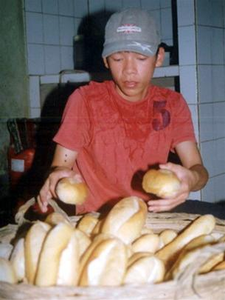
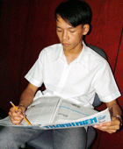
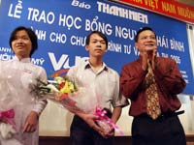
Bài : Có chí thì nên
Công việc mỗi sáng
của Trần Bảo Đồng
Trần Bảo Đồng đang xem
danh sách trúng tuyển đại học
Trần Bảo Đồng nhận học
bỗng Nguyễn Thái Bình

Slide 7

KẾT LUẬN
Từ tấm gương Trần Bảo Đồng cho ta thấy: Dù gặp phải hoàn cảnh rất khó khăn, nhưng nếu có quyết tâm cao và biết sắp xếp thời gian hợp lí thì vẫn có thể vừa học tốt vừa giúp được gia đình .

Slide 8

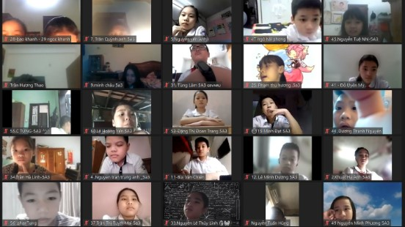

Tập thể lớp 5A3 kính chúc cô hiệu trưởng sinh nhật vui vẻ, thành công và hạnh phúc!

Slide 9


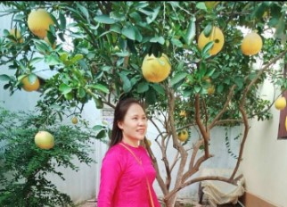


Slide 10

Tình huống 1 :
Đang học lớp 5, một tai nạn bất ngờ đã cướp đi của Khôi đôi chân khiến em không thể đi học được. Trong hoàn cảnh đó, Khôi có thể sẻ như thế nào ?
Tình huống 2 :
Nhà Thiên rất nghèo. Vừa qua lại bị lũ lụt cuốn trôi hết nhà cửa, đồ đạc. Theo em, trong hoàn cảnh đó, Thiên có thể làm gì để tiếp tục đi học ?

Slide 11
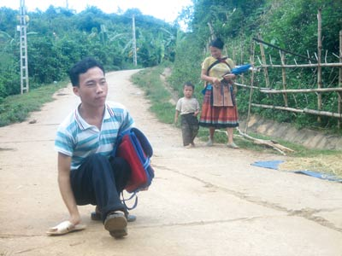
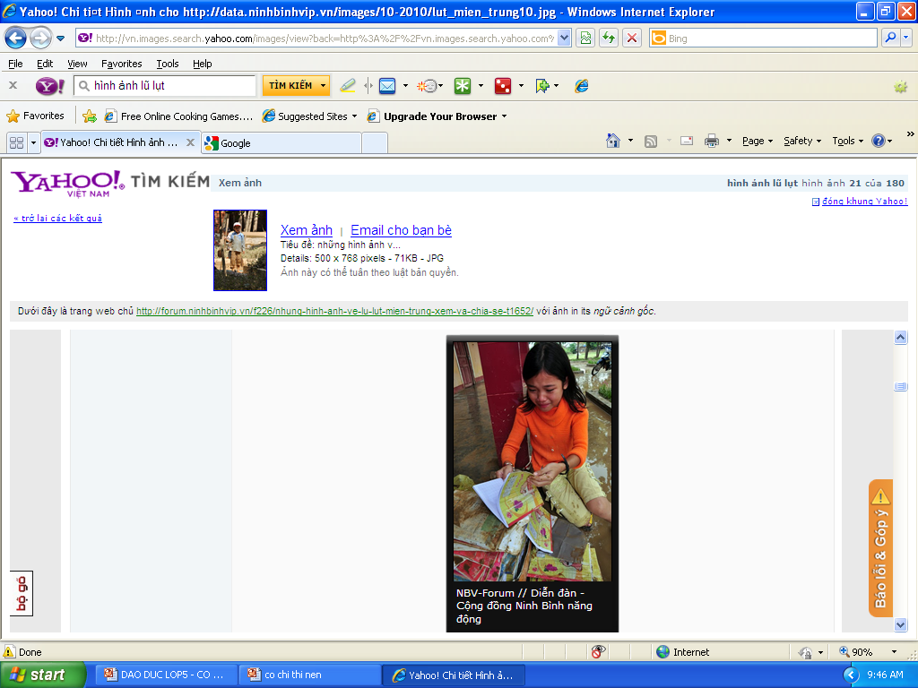
Đại diện nhóm trình bày kết quả
Kết luận:
Trong những tình huống như trên, người ta có thể tuyệt vọng, chán nản, bỏ học, … Biết vượt mọi khó khăn để sống và tiếp tục học tập mới là người có chí .

Slide 12
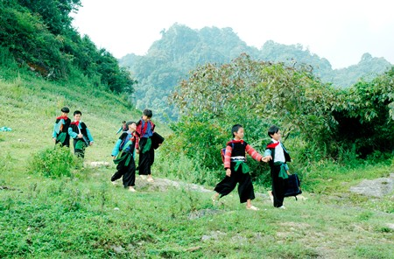
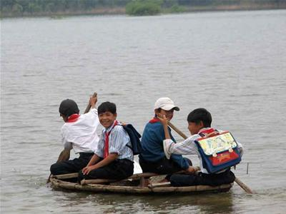
Bài : Có chí thì nên
Một số hình ảnh vượt khó học tập :

Slide 13
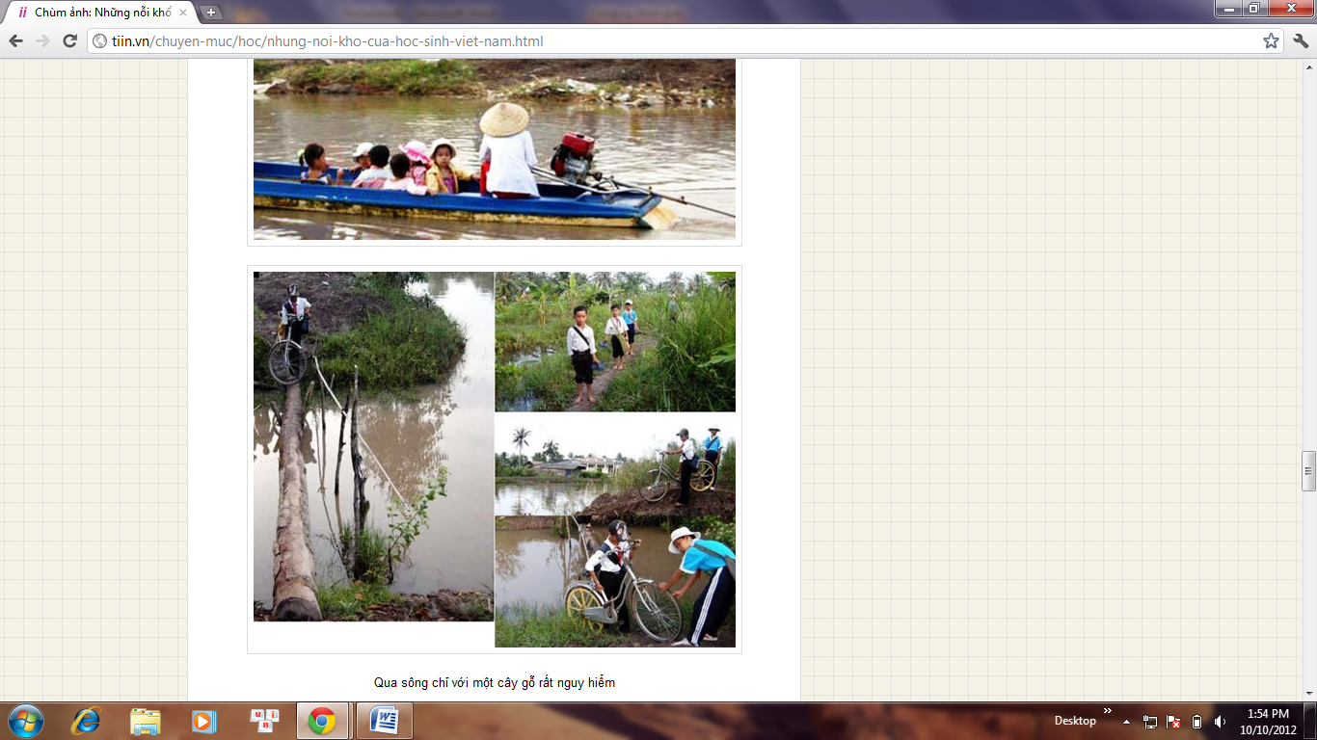
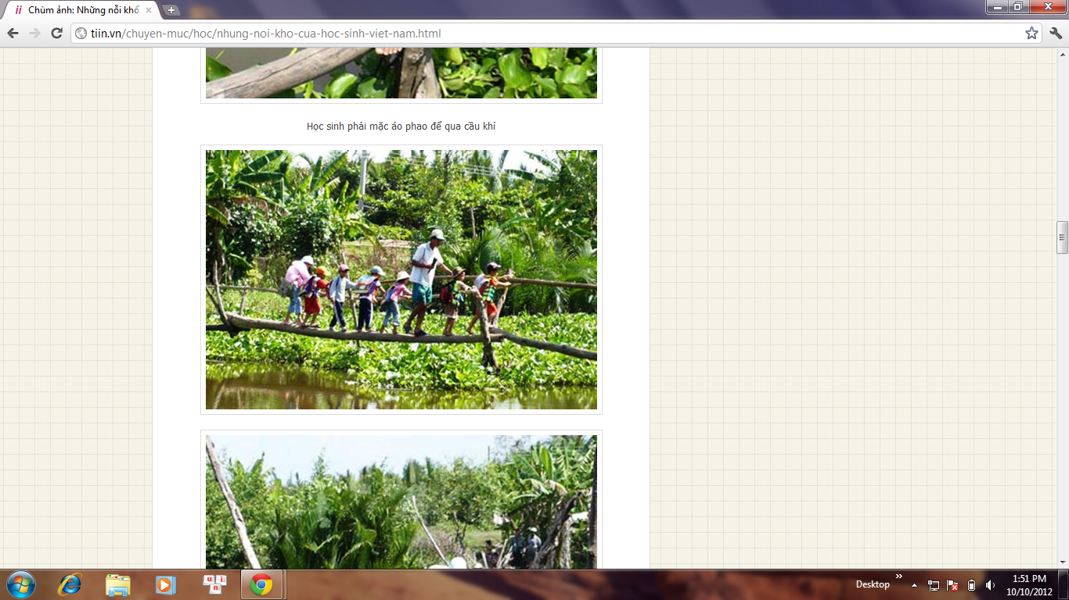
Bài : Có chí thì nên
Một số hình ảnh vượt khó học tập :

Slide 14
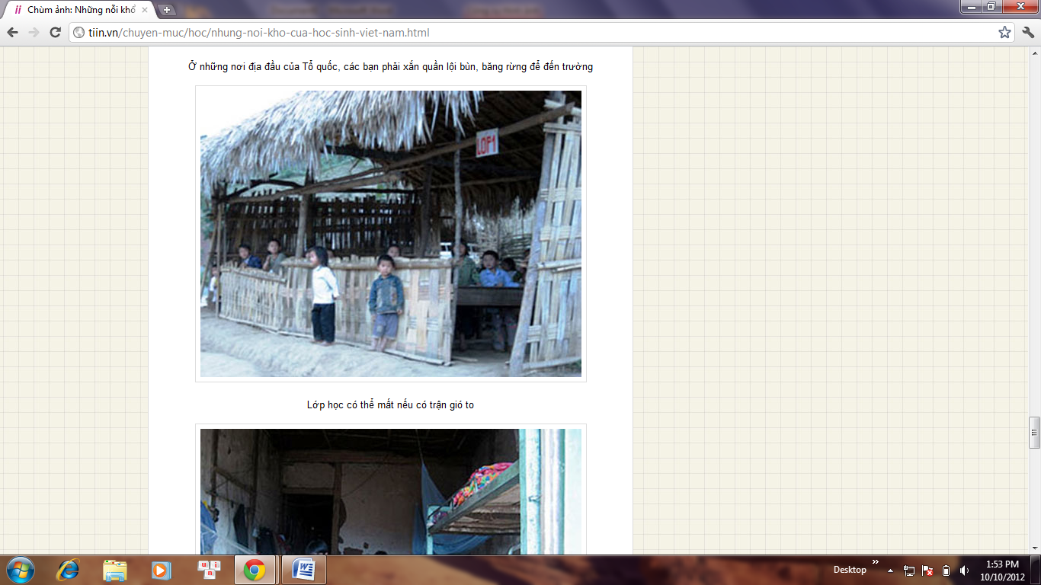
Bài : Có chí thì nên
Một số hình ảnh vượt khó học tập :

Slide 15
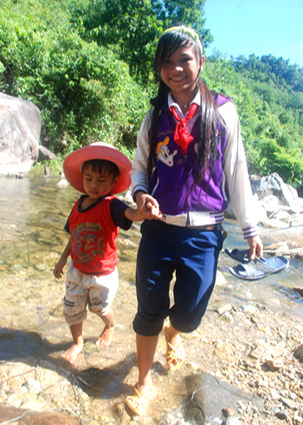
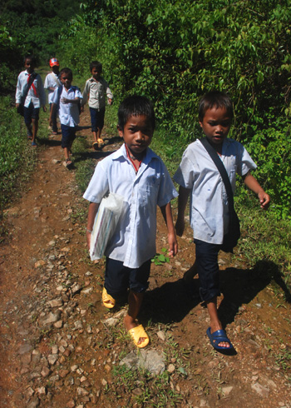
Bài : Có chí thì nên
Một số hình ảnh vượt khó học tập :

Slide 16
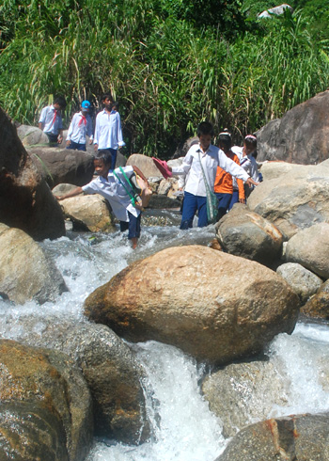
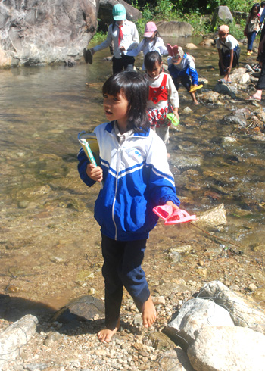
Bài : Có chí thì nên
Một số hình ảnh vượt khó học tập :

Slide 17
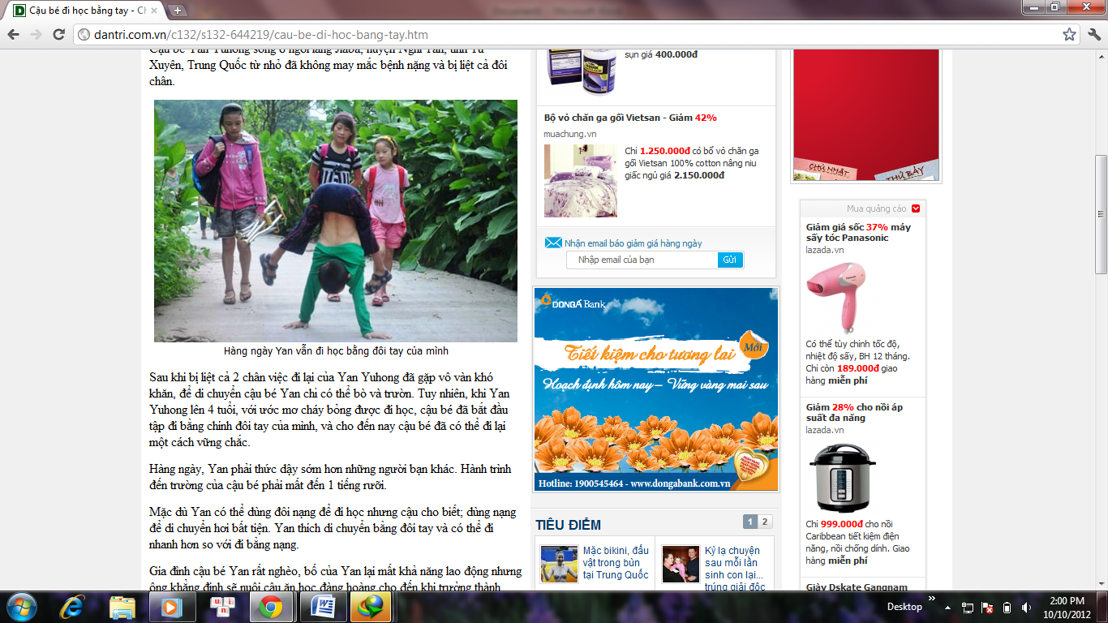
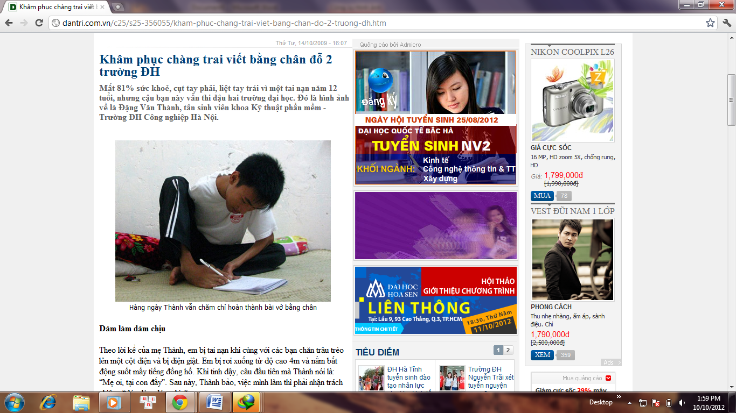
Bài : Có chí thì nên
Một số hình ảnh vượt khó học tập :

Slide 18
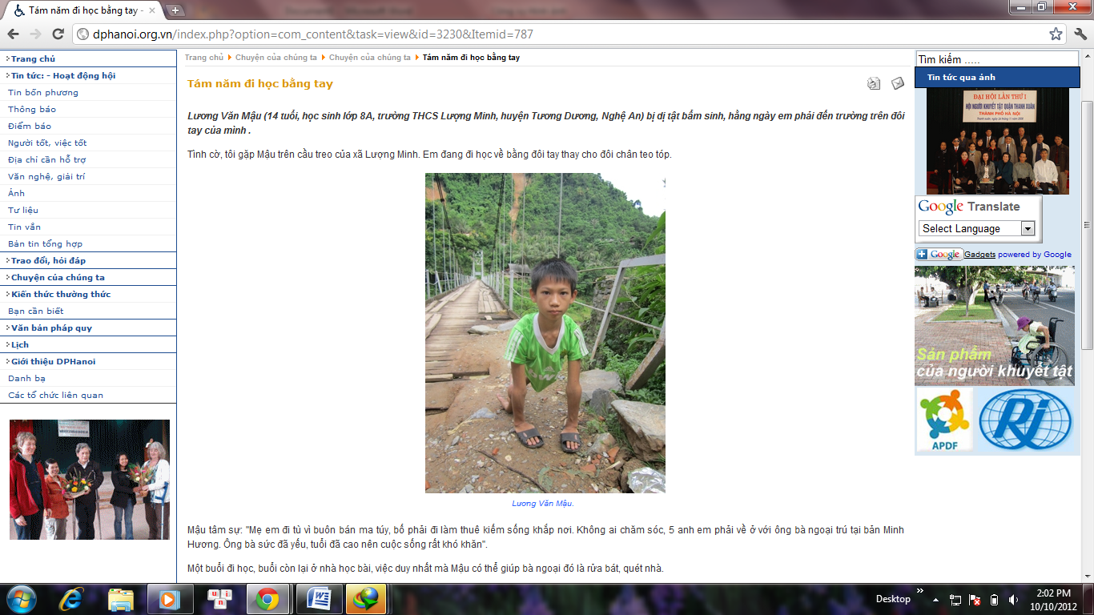
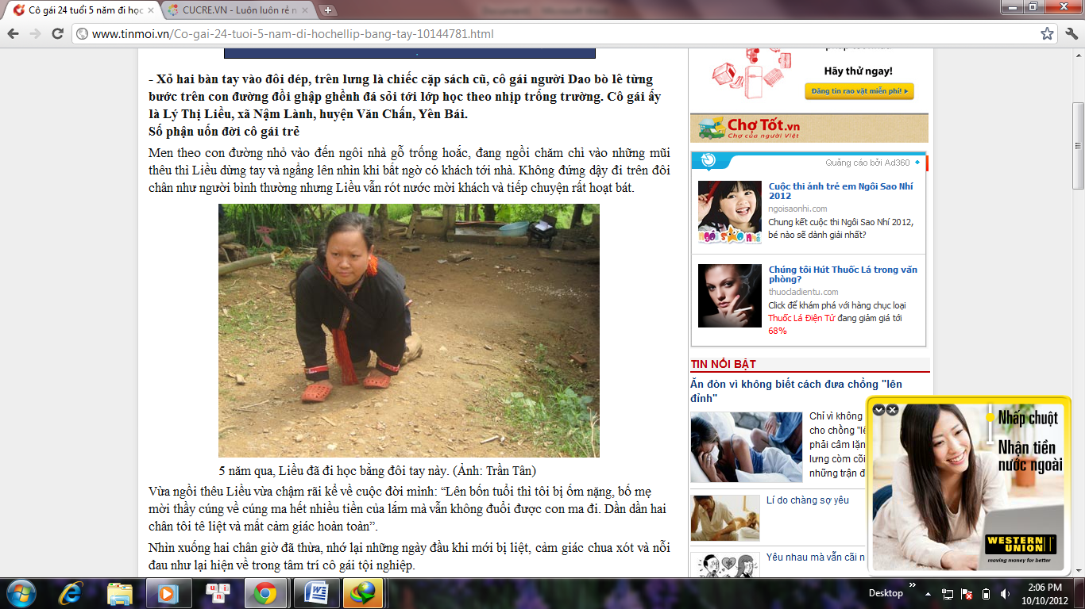
Bài : Có chí thì nên
Một số hình ảnh vượt khó học tập :
Lương Văn Mậu (14 tuổi, học sinh lớp 8A, trường THCS Lượng Minh, huyện Tương Dương, Nghệ An)
Lý Thị Liều, xã Nậm Lành, huyện Văn Chấn, Yên Bái.

Slide 19
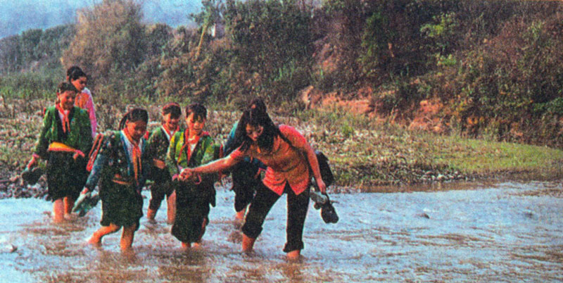
Bài : Có chí thì nên
Tới trường

Slide 20


Bài tập 1: Những trường hợp nào dưới đây là biểu hiện của người có ý chí
  a. Nguyễn Ngọc Ký bị liệt cả hai tay, phải dùng chân để
  viết mà vẫn học giỏi .
  b. Dù phải trèo đèo , lội suối , vượt đường xa để đến trường nhưng Mai vẫn đi học đều .
  c. Vụ lúa này nhà bạn Phương mất mùa nên có khó khăn, Phương liền bỏ học.
  d. Chữ bạn Hiếu rất xấu nhưng sau 2 năm kiên trì rèn luyện nay Hiếu viết vừa đẹp vừa nhanh.

Slide 21

Kết luận
Các em đã biết phân biệt rõ đâu là biểu hiện của người có ý chí. Những biểu hiện đó được thể hiện trong cả việc nhỏ và việc lớn, trong cả học tập và đời sống .

Slide 22
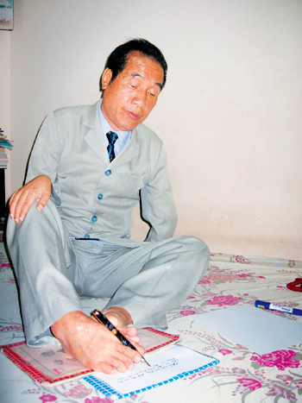
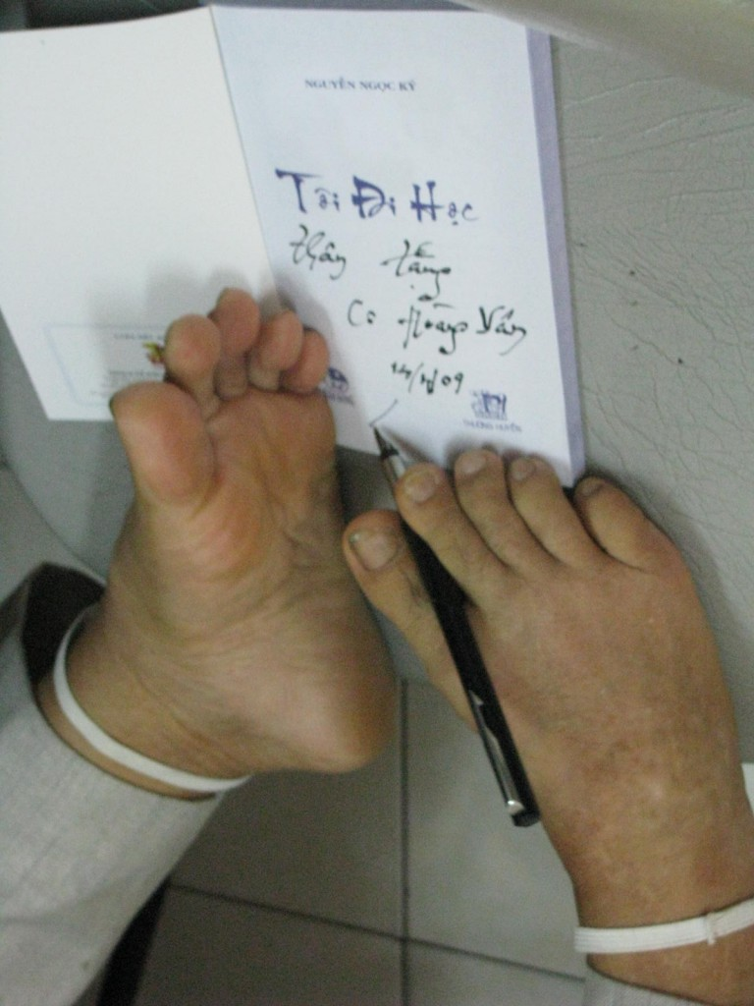
Bài : Có chí thì nên
Nguyễn Ngọc Ký bị liệt cả hai tay, phải dùng chân để viết mà vẫn học giỏi

Slide 23
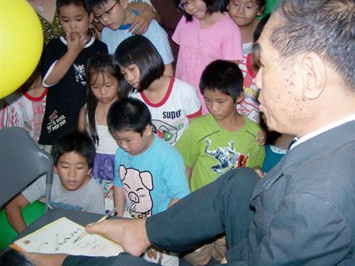
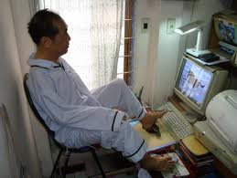
Bài : Có chí thì nên
Nguyễn Ngọc Ký bị liệt cả hai tay, phải dùng chân để viết mà vẫn học giỏi

Slide 24



Bài tập 2 : Làm việc cả lớp
Em có nhận xét gì về những ý kiến dưới đây ?
a) Những người khuyết tật đù cố gắng học hành cũng chẳng để làm gì .
b) “Có công mài sắt có ngày nên kim” (Tục ngữ).
c) Chỉ có con nhà nghèo mới cần có chí vượt khó , còn con nhà giàu thì không cần .
d) Con trai mới cần có chí .
đ) Kiên trì sửa chữa bằng được một khiếm khuyết của bản thân (như nói ngọng , nói lắp , … ) cũng là người có chí .

Slide 25

Ghi nhớ
Trong cuộc sống , ai cũng có thể gặp khó khăn, nhưng nếu có niềm tin và cố sức vượt qua thì có thể thành công .
Không có việc gì khó
Chỉ sợ lòng không bền
Đào núi và lắp biển
Quyết chí ắt làm nên
Hồ Chí Minh

Slide 26
VẬN DỤNG
Kể cho bạn bè và người thân nghe về những tấm gương vượt khó
Tìm những câu chuyên trong thực tế về
vượt qua khó khăn

